Slide 1
Journées Nationales Formateurs 2019
De la pédagogie active à la pratique réflexive
Nicole Devillard–Goëtgheluck et Evelyne Chataignon

Slide 2
Mise en groupe !
Jeu de cartes
Constitution de groupe de 4 personnes

Slide 3
Atelier 1 : Evaluer
Dans chaque groupe de 4
1 binôme A évalue un document et le situe sur l’échelle (post-it d’explication)
1 binôme B liste des critères sur des post-it à coller sur le tableau
Le binôme A complète si besoin les critères
Mise en commun dans 15 min !

Slide 4
Echelle d’évaluation
Pour chaque document, indicateurs ou indices de fiabilité, scientificité ?
(Carte du doute de l’Atelier « De la pédagogie active à la réflexivité » Journées ADBU 2019. Insa-Lyon, inspiré d’un outil du site https://cortecs.org/)

Slide 5
Grille de critères
Indices pour SCIENTIFICITE | Indices pour FIABILITE

Slide 6
Les liens
Lettre d’information et d’analyse sur l’actualité scientifique
Eco cooler
Texte sur la vaccination (papier)
Pollution marine
Des fiches medline
https://www.ncbi.nlm.nih.gov/pubmed/30588131?report=medline&format=text ;
https://www.ncbi.nlm.nih.gov/pubmed/30546259?report=medline&format=text ;
https://www.ncbi.nlm.nih.gov/pubmed/30597497?report=medline&format=text

Slide 7
Mise en commun
Retour sur les documents Exemple de l’écocooler ; la lettre généthique ; le carburant des bateaux ; (la vaccination) ; les fiches medline
Scientifique ?
Fiable ? Crédible ?
(Article pertinent pour quoi faire ? )
Voir la grille utilisée avec les étudiants à l’INSA Lyon

Slide 8
Suite avec les étudiants
Que signifie « EVALUER » ?
Définition de : Pertinence, Fiabilité, Scientificité (grille de référence)
Conseils pour lire « vite »
Conseils lors de la rédaction
Auto évaluation des acquis ?

Slide 9
Suite avec les étudiants : inciter à la réflexivité
D/ La fiabilité et la pertinence | Je fais la différence entre les notions de fiabilité, de pertinence et de scientificité | Je sais trouver les arguments pour montrer la fiabilité ou le manque de fiabilité d’un document | Je sais repérer les critères de fiabilité d’un site internet | Je sais repérer si l’auteur d’un article ou d’un site mélange son avis et ses sources objectives d’information | Je sais repérer les biais et conflits d’intérêt dans un document
 | Oui 1 / Non 0 | Oui 1 / Non 0 | Oui 1 / Non 0 | Oui 1 / Non 0 | Oui 1 / Non 0 | Total sur 5 :

Slide 10
Inspiration
Pédagogie active :
Taurisson Alain, Herviou Claire. Pédagogie de l’activité : pour une nouvelle classe inversée : théorie et pratique du «travail d’apprendre». Issy-les-Moulineaux : ESF éditeur, 2015, 191 p.
. Réflexivité
Vidalenc Isabelle, Malric Monique, « Quels outils pour une démarche réflexive dans l’activité de recherche ? », dans revue ¿ Interrogations ?, N°16. Identité fictive et fictionnalisation de l’identité (II), juin 2013 [en ligne], http://www.revue-interrogations.org/Quels-outils-pour-une-demarche,305 (Consulté le 18 janvier 2019).

Slide 11
Le contexte – Doc’INSA – BMC INSA Lyon

Slide 12
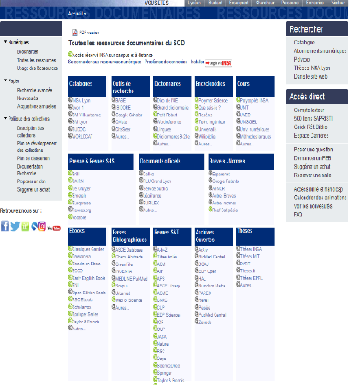
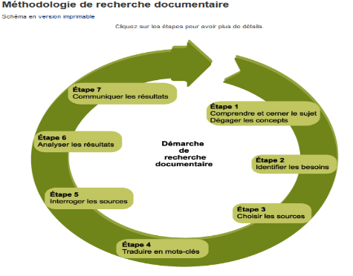
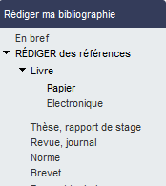
Le contexte – Doc’INSA – BMC INSA Lyon
BU – 26 personnes (+ vacataires) Accueil - Gestion des collections et services – Animations - Information. Formation : 3 enseignants et 8 bibliothécaires. Tradition d’enseignement aux méthodes de recherches documentaires.
Enseignement = Avant 2015 : Cours : les méthodes et les ressources enseignées de manière classique; en 2015 : enquêtes auprès des ingénieurs et des étudiants et refonte de l’enseignement

Slide 13
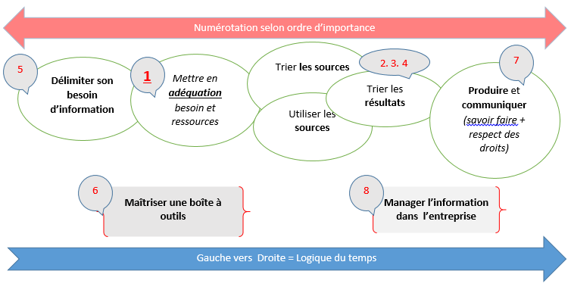
Réflexion en équipe sur les compétences – approche « programme »
16 participants – Méthode post-it - Murs inscriptibles – Enregistrement et photos
..
Les compétences informationnelles sont des « compétences transversales » de l’ingénieur qui doivent se construire tout au long de son parcours. Notre réflexion rejoint les résultats de l’enquête auprès des ingénieurs.

Slide 14
Réflexion en équipe sur la pédagogie
Inter activité
Autonomie (jeu)
Equipe Doc’INSA
Contextualiser
+
Compétence
..
.
Les compétences comme processus
Classe inversée classique non adaptée dans notre contexte
Importance de la Contextualisation (intervention dans le cadre des projets)
La pédagogie active : élaboration d’outils (feuilles de route, feuilles d’exercice, feuilles de suivi des recherches, tutos, clickers et qcm)
Evaluation et auto-évaluation, alignement pédagogique
Evaluation de notre enseignement par les étudiants

Slide 15
Exemple : Projets Pluridisciplinaires d’Initiation à l’Ingénierie P2I
Choix d’un thème en TD SHS
TD de recherche doc
TP DOC
évaluation de l’info.
Recherches (SHS /STI) - en autonomie
Rédaction d’un bilan
Article ou soutenance SHS STI
Evaluation des Etudiants : bibliographies argumentées individuelles
NB : Nos interventions font appel/ favorisent une certaine pluridisciplinarité
Notes:
Super, ce schéma !
Ou
Lors d’une atelier bilan nous sommes revenus sur les relations pluri./ CI
es E-BIB s’attachent à construire les compétences qui sont par définition, en théorie, en lien avec la pluridisciplinarité : « fil rouge », « méthodes pour s’informer dans toutes les disciplines, compétence « support » de la pluridisciplinarité
Concrètement, les E-BIB font l’effort de s’adapter aux différents sujets et sous projets pour faire connaitre les ressources et faire évaluer l’info
Les E-BIB ont une double compétence (culture générale scientifique et Information) et peuvent s’adapter à condition d’avoir les sujets avant le démarrage du P2I pour préparer ou mieux : de préparer en équipe.
Révisions et TD : Apprennent aux étudiants à utiliser des ressources utiles aux projets , le brainstorming se fait pour le sujet du projet
TP Recherches / Bilans des recherches = moment clé pour identifier les ressources et réseaux/ contacts sur le sujet pour le projet
Connaissances des étudiants pas trop poussées en 2ème année : accessibles aux E-BIB même si pas « pointues » ;
Pourtant le terme MECONNAISSANCE revient dans le discours des bibliothécaire : méconnaissances des attentes , méconnaissance de la part des EC des interventions de EBIB; méconnaissance de ce qu'on a prote aux projets techniques Méconnaissance des Projets des P2I et de la manière de travailler des EC

Slide 16
Le référentiel de formation aux compétences informationnelles
Année, CI et compétences transversales | Critères | Situation d’évaluation | Situation d’apprentissage
1 : Connaît et utilise les ressources ; les prend en compte et peut remettre en cause ses habitudes [CH 2 – Travailler (..) de manière autonome] | Le travail de l’étudiant est évalué par des QCM sur des connaissances et sur des stratégies de recherches | TD et QCM | Parcours de découverte et TD ressources numériques
2 : Evalue l’information … [CH 2 – Travailler (..) de manière autonome] | Le travail de l’étudiant est évalué sur sa capacité à : Evaluer l’information | Rédaction individuelle d’une « bibliographie argumentée » | P2I : Les étudiants cherchent des documents pour le projet
3, 4 ou 5 : Sait délimiter les besoins d’information pour son projet, sait manager des informations (boîte à outils) produire et communiquer (sans plagier ) [CH 2 – Travailler (..) de manière autonome; CH 3 Interagir avec les autres ; CH 5 – Agir de manière responsable dans un monde complexe ; CH 6 - Se situer, évoluer, travailler dans une entreprise] | Le travail de l’étudiant est évalué : Sur sa capacité à présenter son sujet en carte mentale bilingue Sur sa capacité à gérer des données bibliographiques avec un logiciel spécifique Sur sa capacité à citer ses sources Par les enseignants ou les bibliothécaires | Rédaction d’un rapport ou d’une soutenance finale | Projets pluridisciplinaires

Slide 17
one minute clickers !

Slide 18
Le livre de C. Herviou et A. Taurisson porte le titre suivant : Activité de la pédagogie
Vrai
Faux
Réponse
30

Slide 19
Réponse :
B. Faux
Le titre est : « Pédagogie de l’activité : pour un nouvelle classe inversée : théorie et pratique du travail d’apprendre. »

Slide 20
A_I_N_M_N_ _É_A_O_I_U_
E G Q G P E G T L D E
E P V N P X E F P E J
Y H O D U R F P N I Y
T D A D R Q D I X O J

Slide 21
Réponse :
Alignement pédagogique

Slide 22
Les compétences informationnelles sont acquises
Vrai
Faux

Slide 23
Merci de votre attention !

